Slide 1
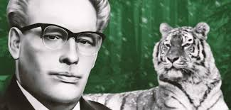
Від МАРСу до «Тигроловів»:
15 фактів про
Івана Багряного

Slide 2
Справжнє ім’я письменника — Лозов'ягін (або ж Лозов'яга)
Іван Павлович.
Народився він 2 жовтня 1906 року біля Охтирки Сумської області у родині муляра. Крім псевдоніму «Багряний», використовував й інші — «Іван Полярний» та «Сорок сорок».

Slide 3
2. Творчість починав з малювання.
Багряний вчився в Охтирській технічній школі, у Краснопільській художньо-керамічній професійній школі за фахом «малярство та гончарна справа», у 1925-му працював у Кам'янці-Подільському ілюстратором у газеті «Червоний кордон», а в 1926-му вступив до Київського художнього інституту. До захисту диплому його не допустили через «політичну неблагонадійність» (участь в угрупуванні МАРС).

Slide 4
3. Був учасником літературних об’єднань «Плуг» і МАРС.
До Охтирської філії спілки «Плуг» вступив у 1924-му році, був її секретарем. Під час навчання в Київському художньому інституті перейшов до МАРСу (Майстерні революційного слова), а в 1929 році видав першу збірку поезії — «До меж заказаних».

Slide 5


4. ГПУ Далекий Схід БАМЛАГ
Роман Скелька» (1930р.), зб. «Крокви над табором» викликали шалену лють.
11 місяців у камері одиночного ув’язнення у внутрішній тюрмі ГПУ, три роки поселень на Далекому Сході (1932—1937), втеча (Зелений Клин), три роки заслання в БАМЛАГу (Байкало-амурский виправно-трудовий табір).

Slide 6
5. Спогади про Зелений Клин
— заселеній українцями території на Далекому Сході. Спогади про цей час перетворилися в роман «Тигролови» (спочатку мав назву «Звіролови»).

Slide 7
6. Роман «Тигролови» Іван Багряний написав за два тижні.
Переховуючись у конспіративній квартирі знайомого на Львівщині, він створив рукопис. Друкована версія була готова 16 грудня 1943 р. Один примірник Багряний відіслав у журнал «Вечірня година», а другий — на літературний конкурс, оголошений «Українським видавництвом». В конкурсі він розділив перемогу з повістю Тодося Осьмачки «Старший боярин».

Slide 8
7. Під час Другої світової війни співпрацював з ОУН і УПА.
Зв’язки з ОУН встановив, ще живучи в Охтирці. Після переїзду на Львівщину в 1943-му році він створював антифашистські листівки, малював плакати, писав сатиричні та бойові пісні.

Slide 9

8. У 1944-му році емігрував до Німеччини.
Однією з причин стали розбіжності у поглядах з керівництвом УПА. Жив у таборі для переміщених осіб у місті Новий Ульм. Там у 1946-му році він написав памфлет «Чому я не хочу вертатись до СССР?» (перша назва — «Чому я не хочу вертатися на «родіну»?») у відповідь на примусову репатріацію біженців з СРСР.
«Я не хочу вертатись на ту «родіну». Нас тут сотні тисяч таких, що не хочуть вертатись. Нас беруть із застосуванням зброї, але ми чинимо скажений опір, ми воліємо вмерти тут, на чужині, але не вертатись на ту «родіну». Я беру це слово в лапки, як слово, наповнене для нас страшним змістом, як слово чуже, з таким незрівнянним цинізмом нав’язуване нам радянською пропагандою. Більшовики зробили для 100 національностей єдину «совітську родіну» і нав’язують її силою, цю страшну тюрму народів, звану СРСР.
Вони її величають «родіна» і ганяються за нами по цілому світу, щоб на аркані потягти нас на ту «родіну». При одній думці, що вони таки спіймають і повернуть, в мене сивіє волосся, і вожу з собою дозу ціанистого калію, як останній засіб самозахисту перед сталінським соціалізмом, перед тою «родіною».

Slide 10
9. Заснував у Німеччині газету «Українські вісті».
Іван Багряний був її головним редактором з 1946 до 1963, коли письменник пішов з життя. Навколо видання сформувалися кілька видавництв («Україна», «Прометей»), які друкували заборонену у СРСР літературу та переклади закордонних творів українською мовою.

Slide 11
10. У 1950-му році видав у Франції
роман «Сад Гетсиманський».
Твір детально описує допити і використання тортур слідчими НКВС щодо в'язнів, а також згадує життя в трудових таборах. «Архіпелаг Гулаг» Солженіцина побачив світ через 23 роки.
«Але апетит приходить під час їди. Після такого приголомшуючого Асланового самовикриття епопея його дивовижних блукань по найбезглуздіших контрреволюційних сферах тільки починається. Слідчий вирішив видавити з нього всю правду геть до краплі, «розоблачити ворога» до краю…
Після диверсії Аслан мусить признаватися в не менш геніальному шпигунстві. Причому щиросердні Асланові признання чергуються з такою ж щиросердною розгубленістю, коли Аслан сам не знає вже, що ж він робив далі. Тоді слідчий б’є Аслана й кидає в камеру, щоб «подумав». Аслан думає при допомозі своїх веселих земляків і друзів, опанованих психозом самовикриття в ім’я рятунку смерті та одчайдушним шибеничним гумором. «Надумавши», Аслан проситься на «конвейєр» і епопея триває. Кінець її вже передбачений слідчим і начальством цієї богохранимої установи, точно заздалегідь вирішений, але мусить бути ще формальне виправдання того кінця, формальні ні підстави. Ті підстави й витискають з Аслана, зовсім не дбаючи про їх логічність, аби було хоч приблизно правдоподібно».
Уривок з роману «Сад Гетсиманський»

Slide 12
11. Був серед засновників трьох українських організацій за кордоном.
Це Українська Революційна Демократична партія (УРДП), ОДУМ (Об'єднання демократичної української молоді) та МУР (Мистецький Український Рух). Останній через деякий час перетворився на об'єднання українських письменників «Слово» у США.

Slide 13
12. Одним із перших відкрито заявив про те, що на боці нацистської Німеччини воювали українські підрозділи.
Зробив він це в романі «Огненне коло». В ньому він описав битву під Бродами, у якій зійшлися радянська армія та українські підрозділи німецьких військ. Особливу увагу присвятив дивізії «Галичина».
«Розбиті на сході німецькі армії котилися на захід, вони вже не могли прийти до пам'яті і відкочувалися невпинно. «Той» зі сходу виявився хитріший і сильніший, і спритніший — він післав до бою, волею й неволею, все, що мав у своєму розпорядженні, все, що тільки міг післаті на смерть. Німецькі армії не витримали іспиту до кінця, — розбиті на Волзі, вони ж не могли оговтатись і летіли на «зломання карку», відступали панічно. За ними гналися незчисленні полчища противника, а насамперед, у першій лінії, гналися нещадні й безмилосердні формації з українського люду, голодного, необмундированого й неозброєного, старого й малого, гнаного в спину автоматами та кулеметами… Але їх і не треба було підганяти: безодня гніву й злоби за заподіяну кривду «визволителями», будівниками «Нової Європи» була така велика й така пекельна, що не треба було їх підганяти. І їхнього наступу не можна було зупинити…»

Slide 14
13. Був одним із небагатьох дослідників феномену
«Зеленого Клину».
Поселенням українців на Далекому Сході Багряний присвятив статтю «Україна на березі Тихого океану».

Slide 15
14. Писав дитячі твори.
Наприклад, віршовані «Казку про лелек і Павлика-мандрівника» і «Телефон».

Slide 16
15. Помер у 1963 році й похований у Новому Ульмі.
На надгробку вибиті рядки з поеми Багряного «Мечоносці»:
«Ми є. Були. І будем ми!
Й Вітчизна наша з нами».

Slide 17
Твори:
1925р. збірка оповідань «Чорні силуети»
1929р. збірка поезії «До меж заказаних»
1930р. історичний роман у віршах «Скелька»
1944, 1946р. роман «Тигролови»
1950р. роман «Сад Гетсиманський»
1953р. роман «Огнене коло»
1957р. роман «Буйний вітер»
1965р. роман «Людина біжить над прірвою»
п’єси «Генерал», «Морітурі», «Розгром»
1946р. збірка «Золотий бумеранг»
1956р. поема «Антон Біда – герой труда»

Slide 18
Етапи творчого шляху І.Багряного:
1926 – 1932 – початок літературного шляху до першого арешту;
1932 – 1940 – період ув’язнень і концтаборів;
1941 – 1945 – період Другої світової війни й окупації України;
1945 – 1963 – повоєнна доба і еміграція.

Slide 19
Теми творчості:
Викриття системи більшовицького терору.
Показ жорстоких і підступних методів роботи каральних органів.
Розвінчання більшовицької системи господарювання і знущання з людей.
Розповідь про страждання українського народу у більшовицькому «раю».
Безкомпромісне і аргументоване викриття російського великодержавного шовінізму.
Звернення до історії і боротьба проти Росії.
Змалювання долі української людини у вирі Другої світової війни.
Віра в перемогу добра над злом.

Slide 20
Премії
1963 року філія Об’єднання демократичної української молоді (ОДУМ) в Чикаго розпочала акцію за надання Нобелівської премії Іванові Багряному, але його несподівана смерть перешкодила офіційному висуненню на цю нагороду .
1992 року постановою Кабінету Міністрів України Іванові Багряному посмертно присудили Державну премію України імені Тараса Шевченка за романи «Сад Гетсиманський» і «Тигролови».

Slide 21

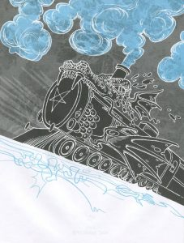

Іван Багряний утвердив саме «український пригодницький роман, український своїм духом, усім спрямуванням своїх ідей, почуттів, характерів».
Юрій Шевельов

Slide 22
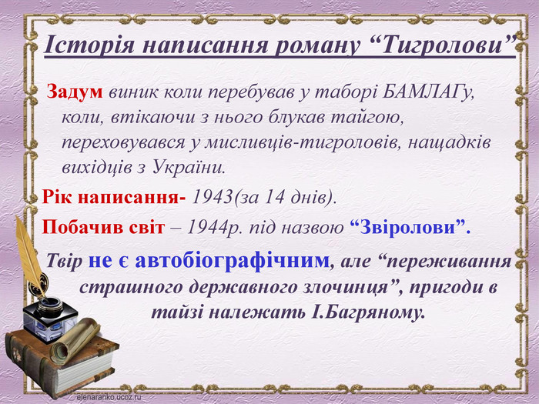



Slide 23
«Тигролови»
ПАСПОРТ ТВОРУ
Рід літератури: епос.
Жанр: пригодницький роман.
Тема: зображення трагічної долі людини-особистості в тоталітарному суспільстві.
Ідея: перемога добра над злом; за будь-яких обставин кожен має залишатися Лю­диною.
Композиція роману “Тигролови”:
Твір складається з двох частин, дванадцяти розділів, які поділяються на підрозділи. Кожен із розділів та підрозділів має свою назву.

Slide 24

Пригодницький роман — роман, сюжет якого насичений незвичайними подіями й характеризується їхнім несподіваним поворотом, великою динамікою розгортання.

Slide 25
ВІДНОСИН ЛЮДИНИ І ПРИРОДИ
ВИЖИВАННЯ ЛЮДИНИ В УМОВАХ ЖОРСТОКОГО ТЕРОРУ
БОРОТЬБИ ДОБРА І ЗЛА
СПРАВЕДЛИВОСТІ Й КАРИ
МОРАЛЬНОГО ВИБОРУ
ВОЛІ ДО ЖИТТЯ І ЦІЛЕСПРЯМОВАНОСТІ
Проблематика «Тигролови»:
РОДИННИХ ВЗАЄМИН І КОХАННЯ
ВІЧНОСТІ ДАВНІХ ТРАДИЦІЙ ПРЕДКІВ

Slide 26
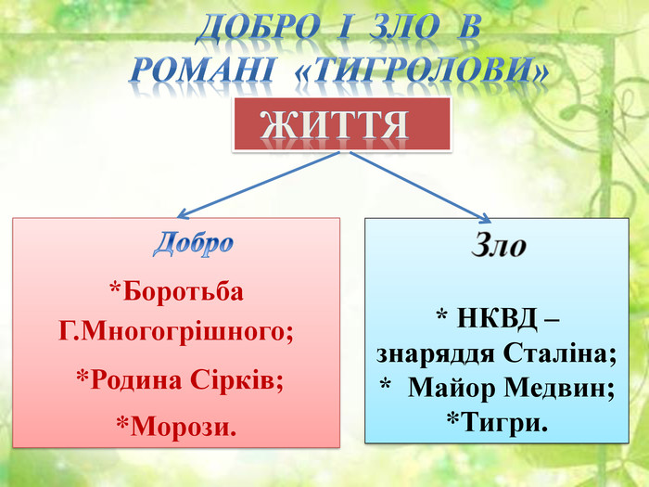

Slide 27
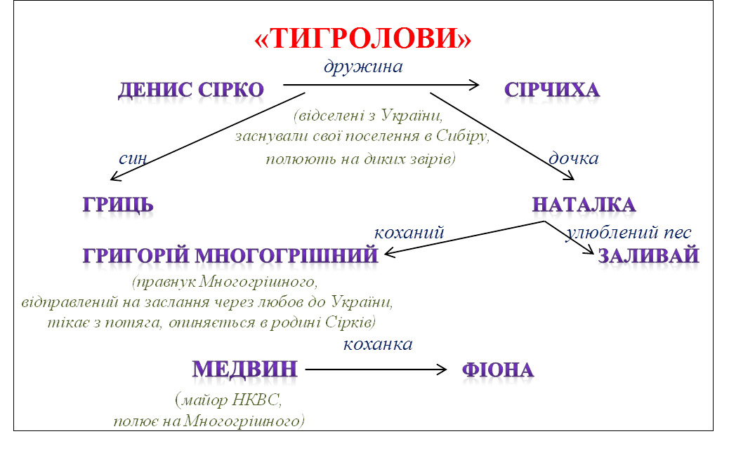
Образи твору

Slide 28
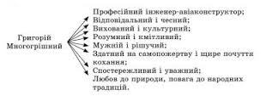

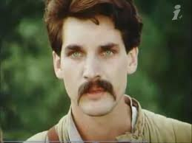
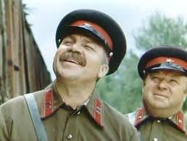

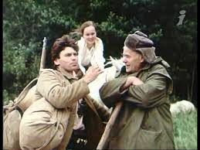
Гронування до образів роману

Slide 29

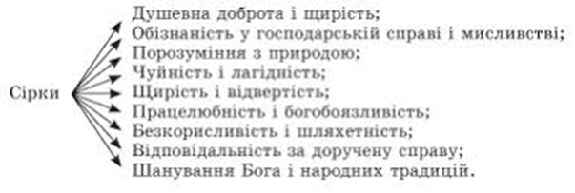
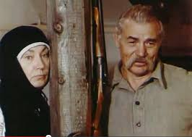

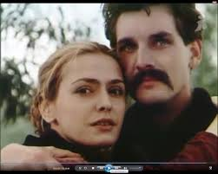
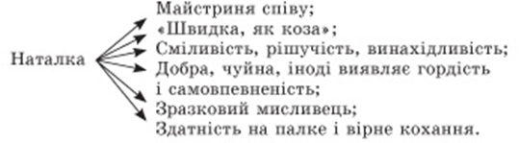

Slide 30


